Slide 1
“현대오토에버“ 표준 MES 플랫폼 서비스 개발
2023년 1분기 현대오토에버 ICT 부문
신범용 포트폴리오
Submitted to:
HYUNDAI AUTOEVER Development of standard MES platform services
Prepared by:
Beom Yong Shin

Slide 2
I. 소개 : 학력 사항 & 직무 경력 및 경험
[ 학력사항 ]
재학기간 | 학교 | 전공 | 평균 학점 | 구분
2013년 2월 ~ 2020년 2월 | 인천대학교 | 임베디드시스템공학 | 3.44 | 학사(졸업)
[ 경력사항 ]
재직기간 | 기업명 | 담당 프로젝트 | 부서명/직위
2020년 04월 ~ 현재 (2년 11개월) | 스태츠칩팩 코리아 | MES 프로그램 개발(FE/BE) | IT팀 MES 파트 / 주임
[ 보유기술 ]
[ 핵심역량 ]
Programming Language
- C, C#, VB6
Framework / Library
- .NET, Infragistics, GrapeCity Spreadsheet
IDE / Compiler
- Visual Studio, Visual basic, TOAD, Golden
Tooling
- GitHub, SVN
DBMS
- Oracle
OS
- Window
DBMS Knowledge
- Oracle SQL Query 튜닝 및 내부 데이터 Report 개발
VB6.0 Programing (OLD MES 프로그램)
- VB6 APP 개발
- Server (C) 개발
WPF .NET Programing (NEW MES 프로그램)
- WPF UI 기반 APP 개발
- Server (C) 개발
- Batch PGM 개발 (Auto Scheduling System)

Slide 3
II. Auto Schedule System Development (2022.01 ~ 2022.08)
[ Auto Schedule 시스템 개발 ]
[주요업무]
Vb6 기반 -> C# .NET Framework 기반으로 이식.
실시간 Schedule 투입 여부 확인 가능한 mail 시스템 구축. (.NET Mail Library 사용)
Run 및 Combine Lot 구성 시 Fab Site 및 WorkWeek 체크 하여 자동 Split 및 생성.
＜Old Schedule Process＞
＜Auto Schedule Process＞
In-Transit
In-Transit
Receipt to Die Bank
Auto Scheduling
Create Schedule
Issue Schedule
Plan Schedule
SHIP
Receipt
Receipt
[성과]
기존 매뉴얼 방식 대비 Auto Schedule 투입 약 5~60건 추가 / Human Error 감소 및 시간 단축으로 인한 작업 효율성 증가

Slide 4
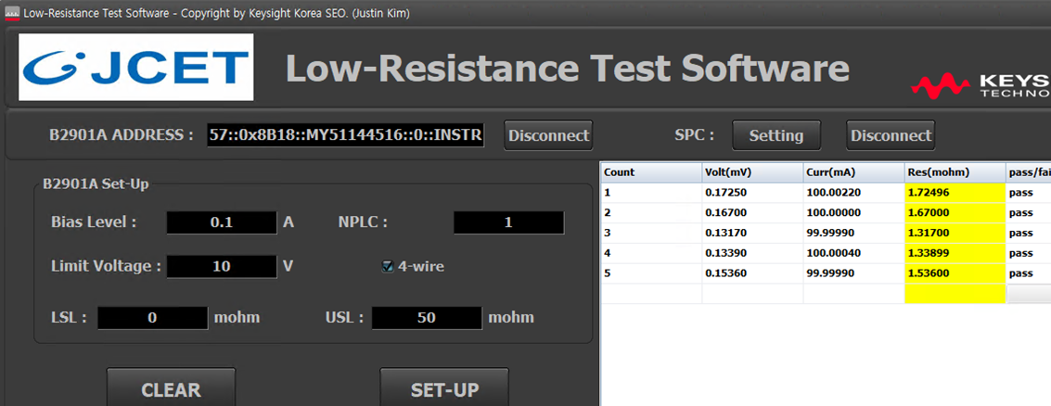
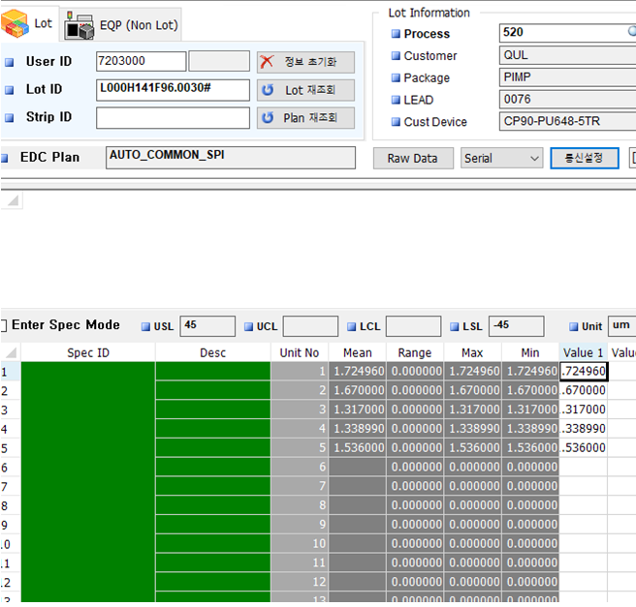
III. SPC Migration (2021.01 ~ 2021.06)
[ SPC Migration]
[주요업무]
Vb6 기반 -> C# .NET Framework 기반으로 이식.
Serial 통신 기반 장비 별 측정 데이터 자동 입력
DataLoader에 의해 Server CPU 점유율이 높아져 DataLoader thread를 분리하여 문제 해결
＜Serial 통신 기반 데이터 수신＞
<장비 측정 데이터>
[장비 측정 데이터]
[SPC 수신 데이터]

Slide 5
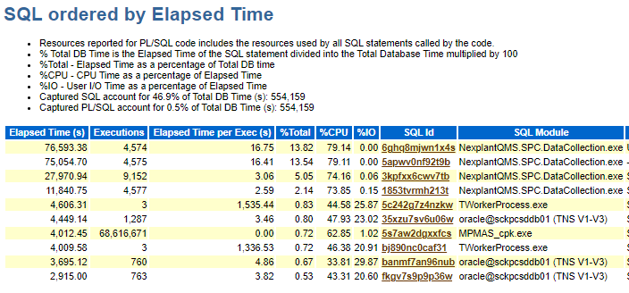
＜DataLoader 문제 해결＞
Start
자동화 : H101 Receive
MES LOT조회
XML File 생성
SPC Raw Data Check & Save
XML File Parsing
[Query 별 실행 시간 및 CPU 점유율]
End
AS-IS
수신되는 데이터 모두를 FIFO 순으로 처리함으로써 데이터 입력 지연 발생
모든 System들이 동일한 Database Server를 사용하고 있어 CPU점유율이 높은 Query가 다수 실행되는 경우 전체 System에 Timeout 발생
TO-BE
Thread가 처리하는 최대 파일 개수를 설정하여 item별로 병렬적으로 입력될 수 있도록 수정
CPU점유율이 높은 Query를 자주 발생시키는 item에 대해 전용 Thread를 생성해 분리하고 최대 개수를 지정하여 Database 부하 최소화
[SPC 데이터 처리과정]
[성과]
1. 기존 방식은 FIFO순으로 처리하여 데이터 양이 많은 경우 한 가지 item이 입력되었지만 여러가지 item을 넣을 수 있도록 변경하여 데이터 입력지연 최소화
2. Database Server CPU사용률 정상화되어 System timeout 해결

Slide 6
IV. Etc
[Offer BI data by created Oracle view]
BI(Business Intelligence) 솔루션 구축을 위한 본사(중국) 프로젝트
- 각 공정 별 In/Out수량, Yield, Defect 등의 데이터를 취합하여 Oracle View생성하여 제공.
[Excel 및 csv파일 데이터 Parsing]
- Vb6, C# 라이브러리 활용하여 데이터 Import/Export.

